Slide 1
Чернова Т.А. 1 «Г» класс. Отгадай сказочного героя.

Slide 2
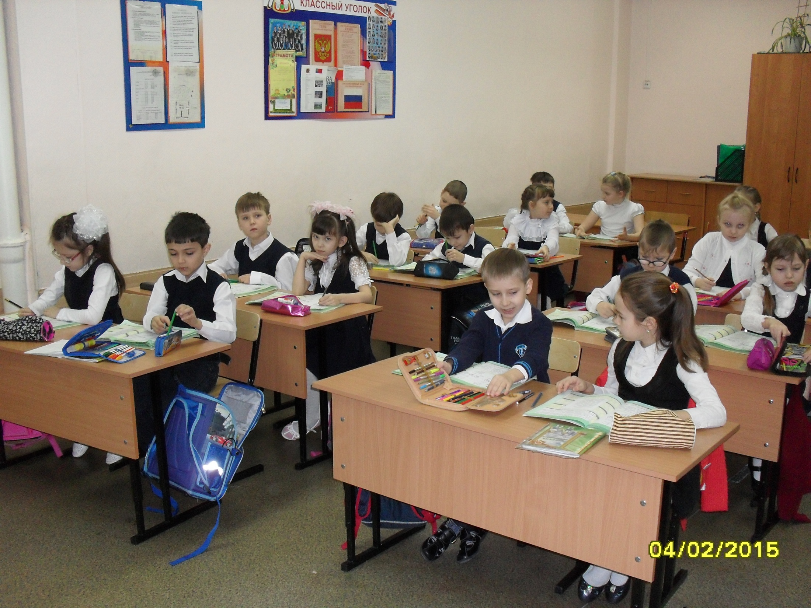

Slide 3
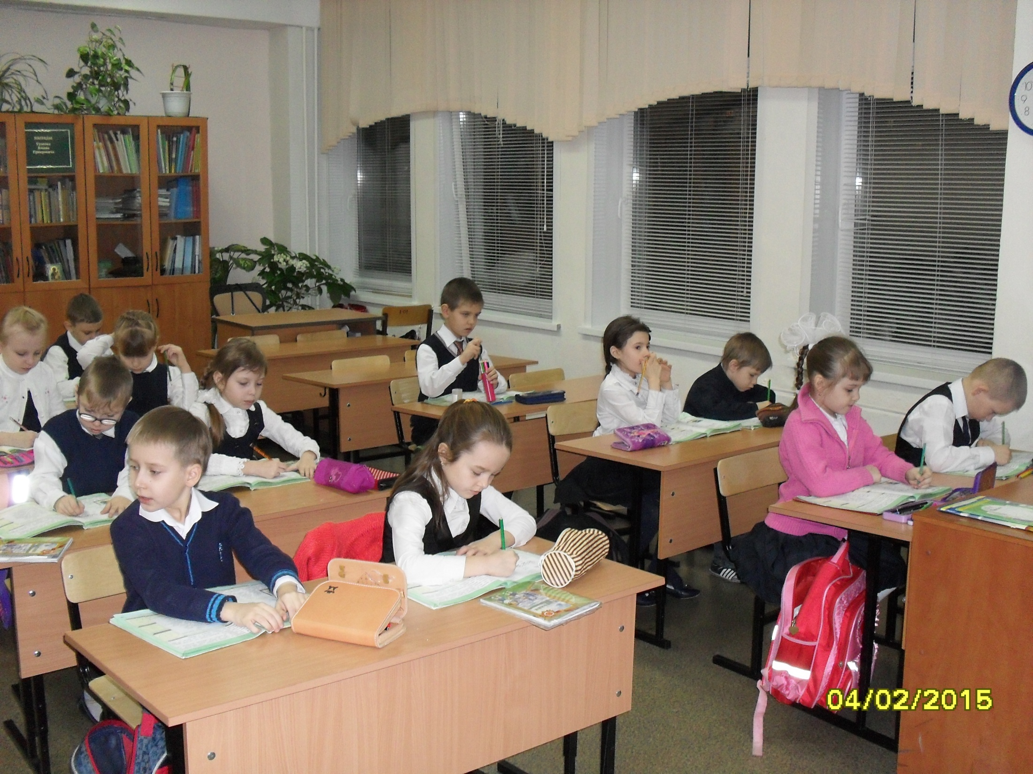

Slide 4
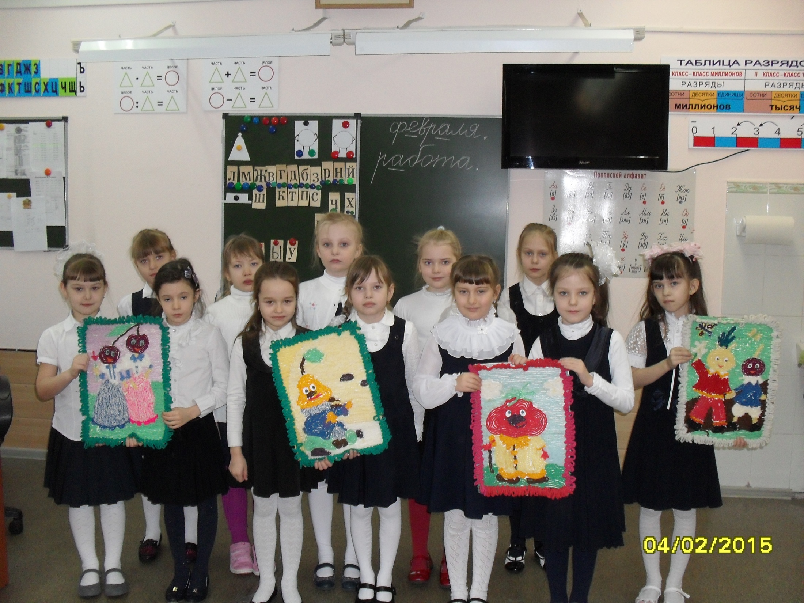

Slide 5
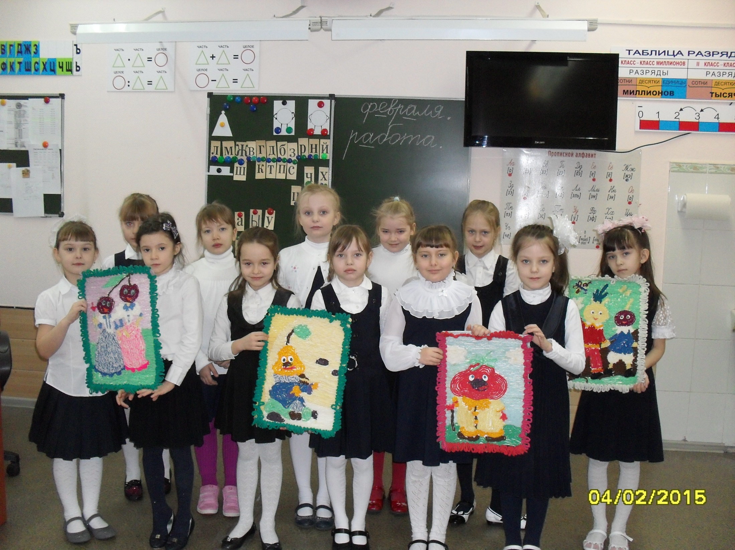

Slide 6
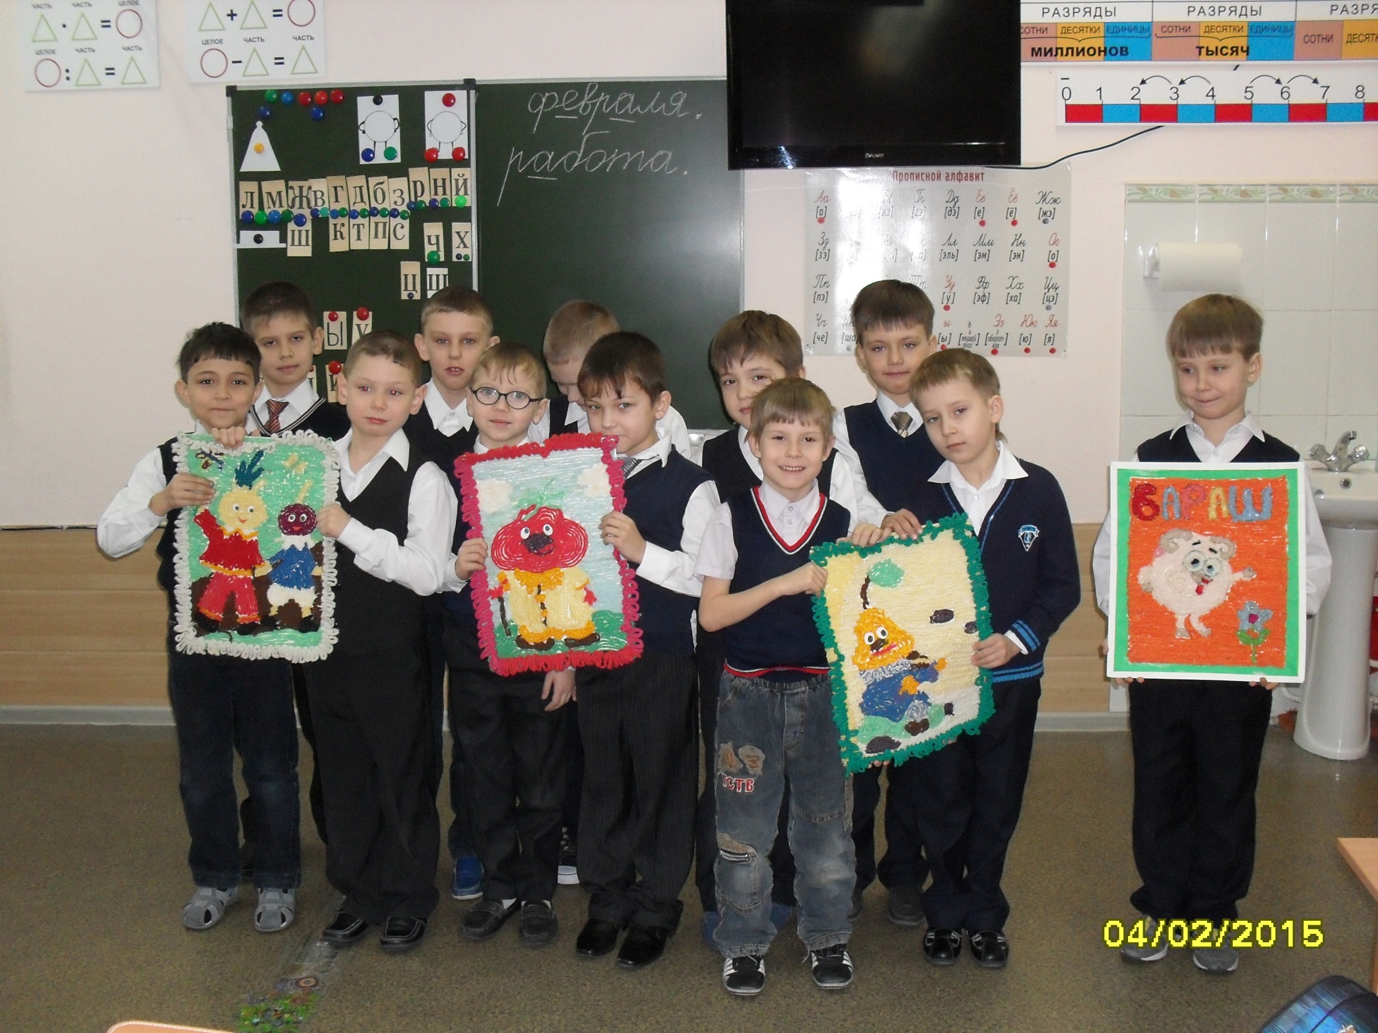

Slide 7
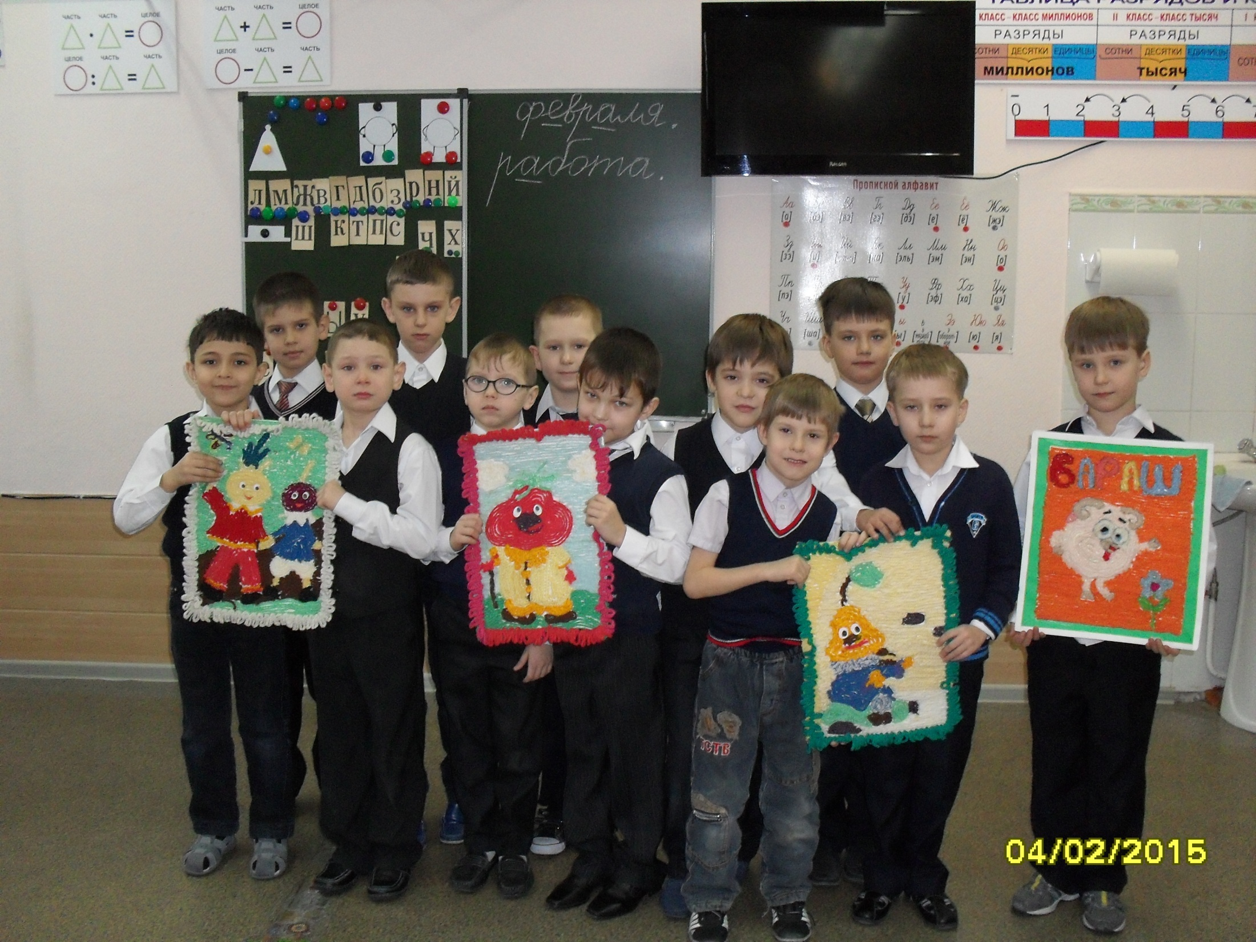

Slide 8
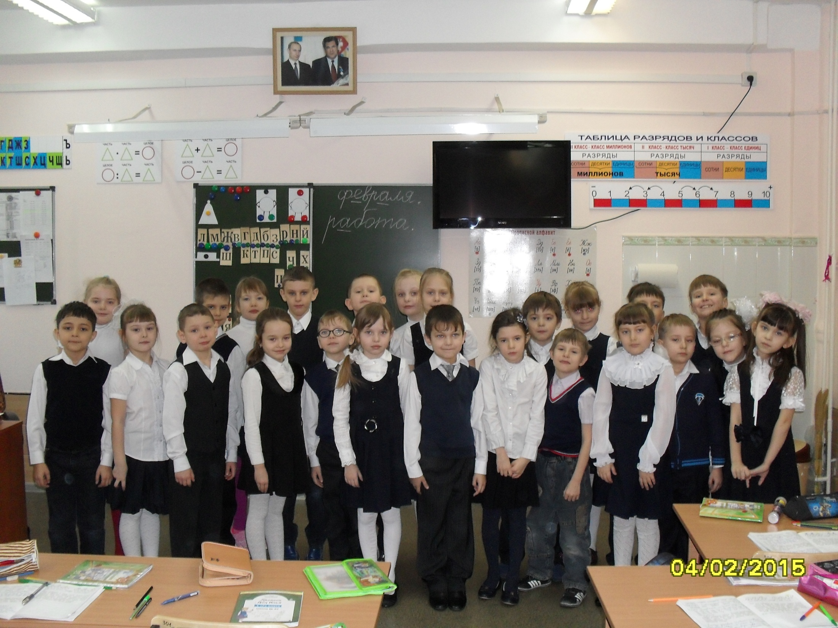

Slide 9
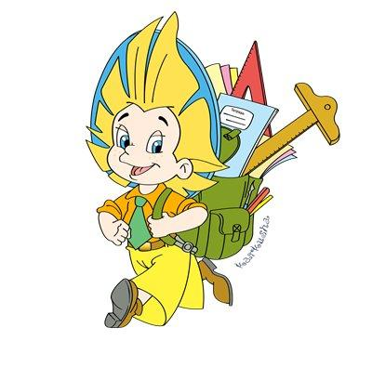
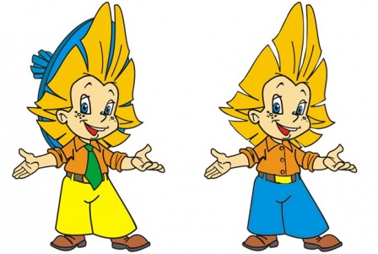
Он, конечно, самый главный Озорник-шалун забавный. Он в огромной синей шляпе Неумеха и растяпа.

Slide 10
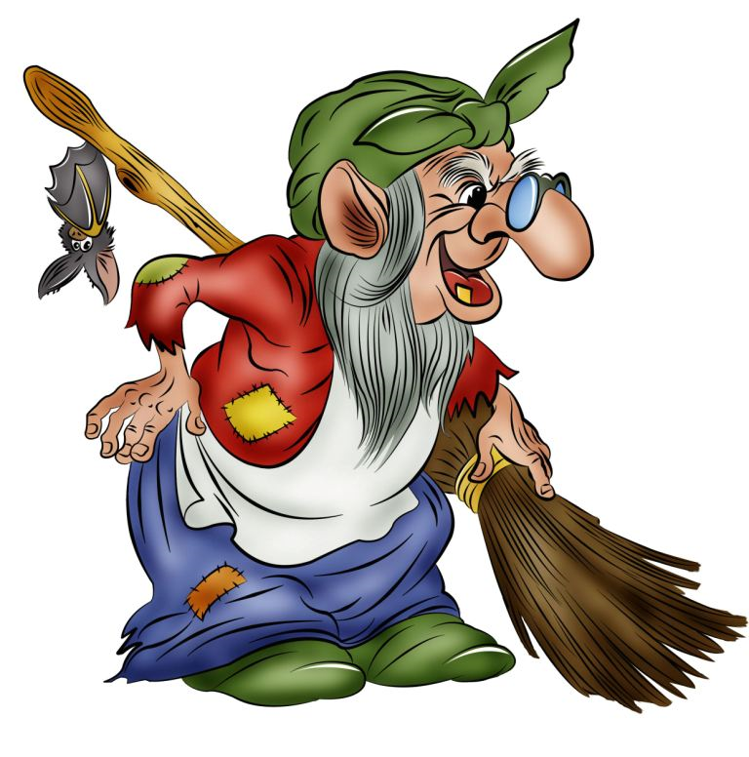
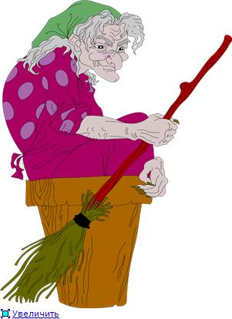
В ступе летаю,
Детей похищаю
В избе на куриной
Ноге проживаю, Красавица златокудрая,
А зовут меня...
Василиса Премудрая?

Slide 11
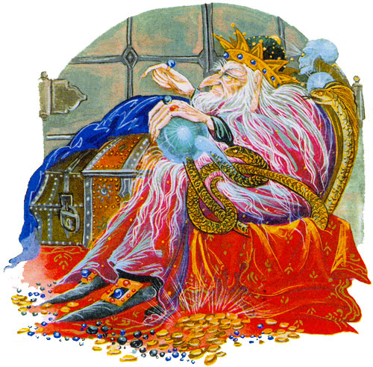
Он живет глуши лесной, Сердца моего герой. Он костями громыхает И в округе всех пугает. Это что за старичок? Ну конечно, ... Пятачок?

Slide 12
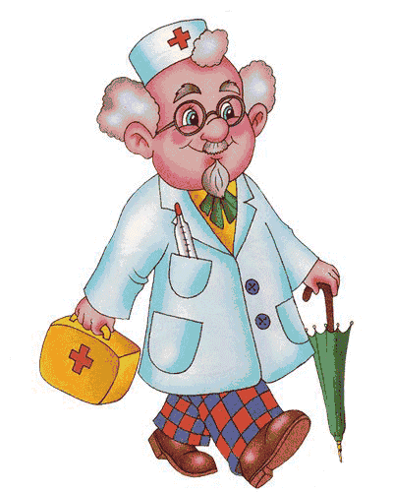
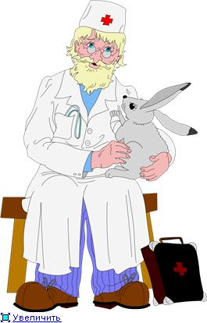
Берегись болезнь любая: Грипп, ангина и бронхит. Всех на бой вас вызывает Славный доктор ....

Slide 13
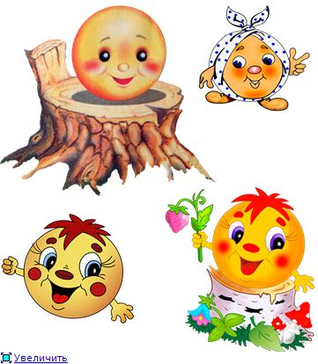
Формой он похож на мяч. Был когда-то он горяч. Спрыгнул со стола на пол И от бабушки ушел. У него румяный бок… Вы, узнали?

Slide 14
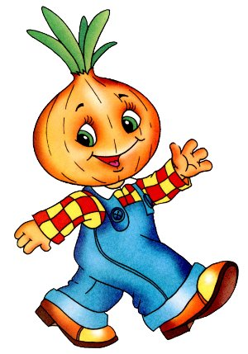
Мальчик-луковка знаком.
Очень просто, хоть и длинно,
Он зовется...

Slide 15
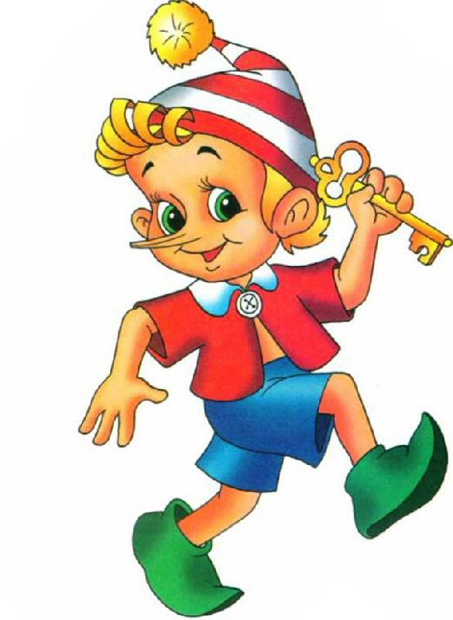
У отца есть мальчик странный, Необычный, деревянный, На земле и под водой Ищет ключик золотой, Всюду нос сует свой длинный... Кто же это?..
?

Slide 16
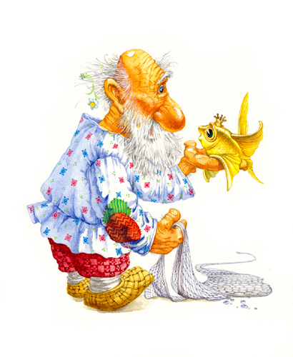
Не хожу и не летаю, А попробуй догони! Я бываю золотая. Ну-ка, в сказку загляни!

